Slide 1


Barrio Digital
Ecosistema Inteligente
Facultad de Ingeniería

Slide 2
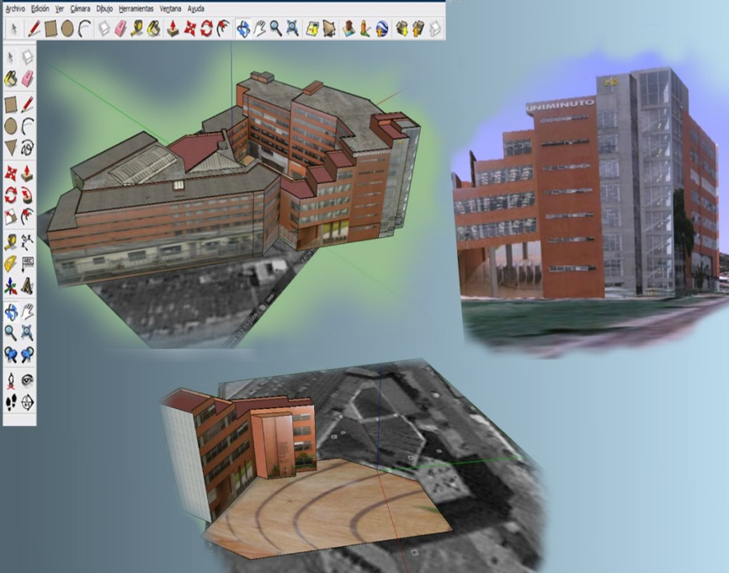

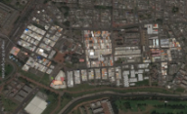

PROYECTO DE FACULTAD - ECOSISTEMA INTELIGENTE
COMERCIO
ESPIRITUAL
SEGURIDAD
EDUCACIÓN
CULTURA
COMUNICACIÓN
MEDIO AMBIENTE
SALUD
Notes:
2

Slide 3
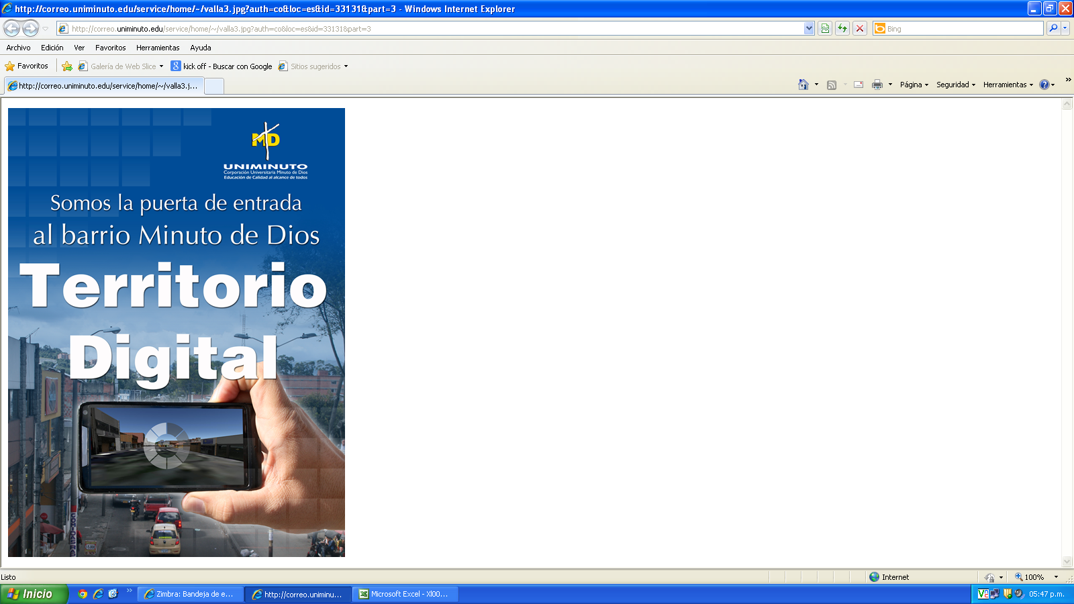
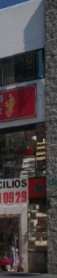


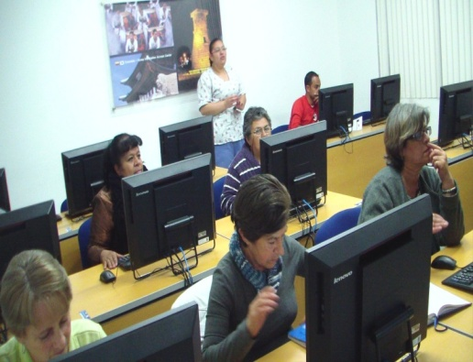

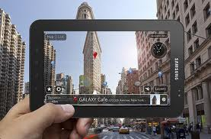
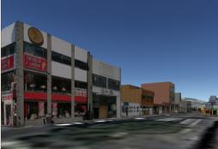

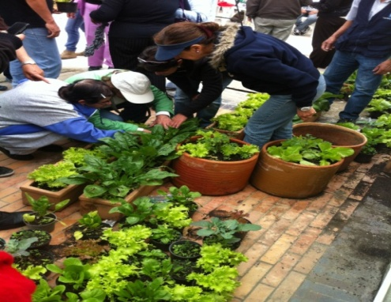
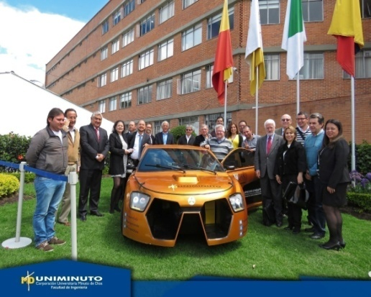
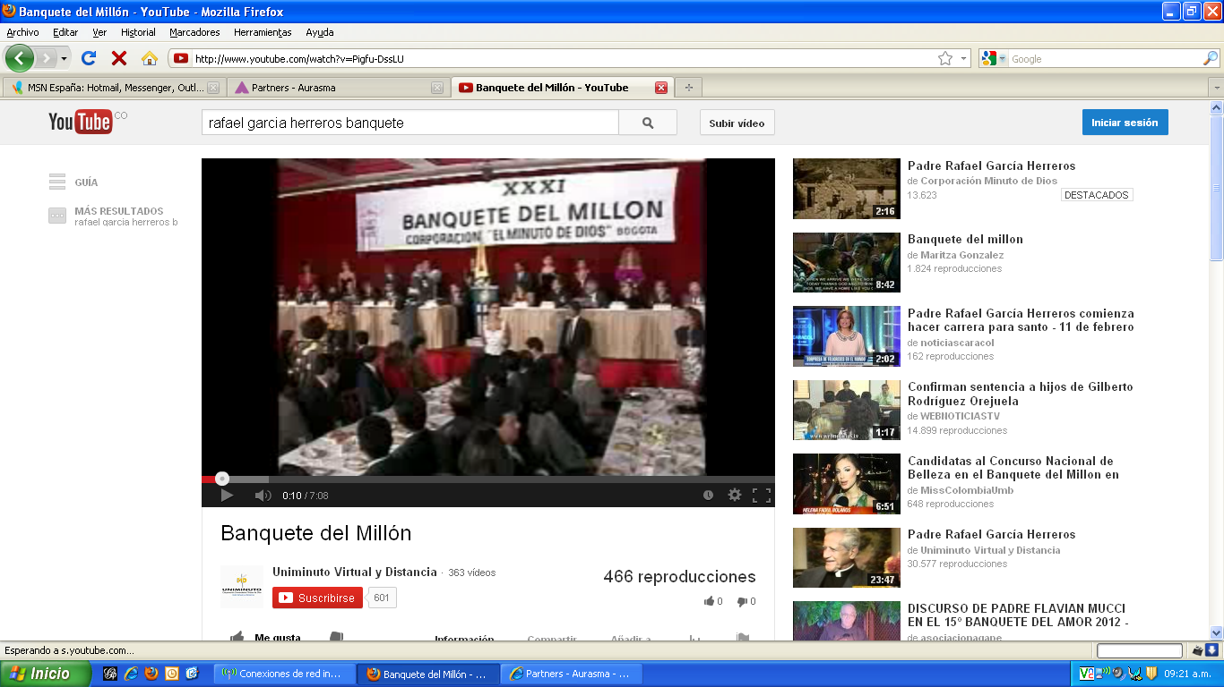

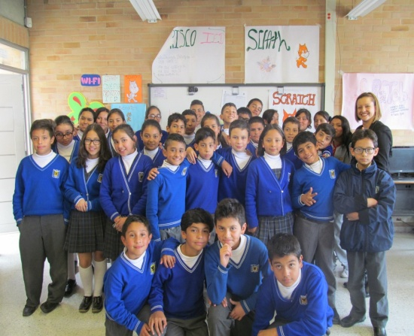
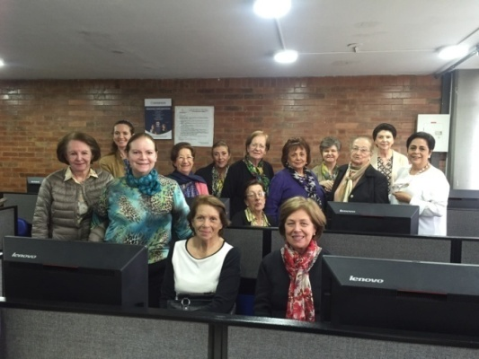
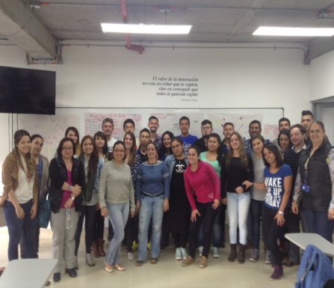

Slide 4
Metodologías de Micro y Nanotecnología para el análisis de materiales
Grupo GEIIC
Ingeniería Civil
Facultad de Ingeniería

Slide 5
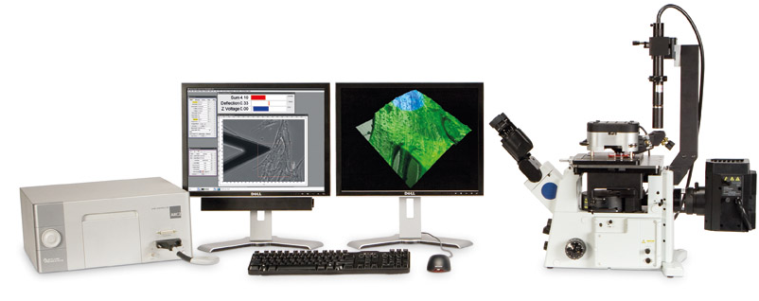
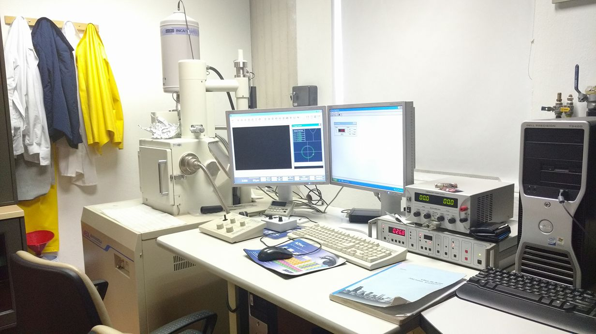
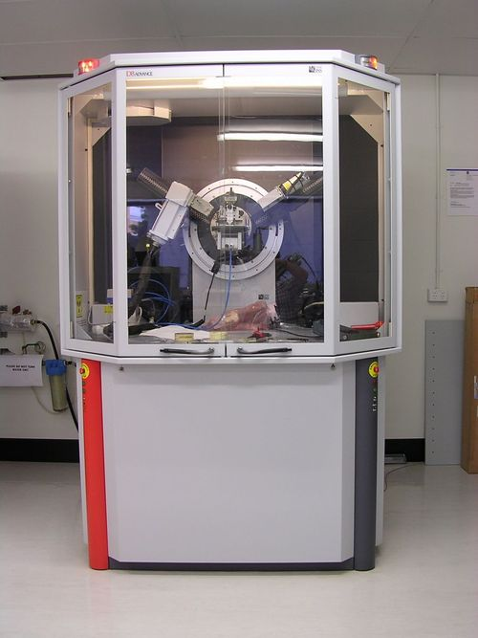
Microscopía de fuerza atómica (AFM)
Microscopía Electrónica de Barrido (MEB)
Difracción de Rayos X (XRD)

Slide 6
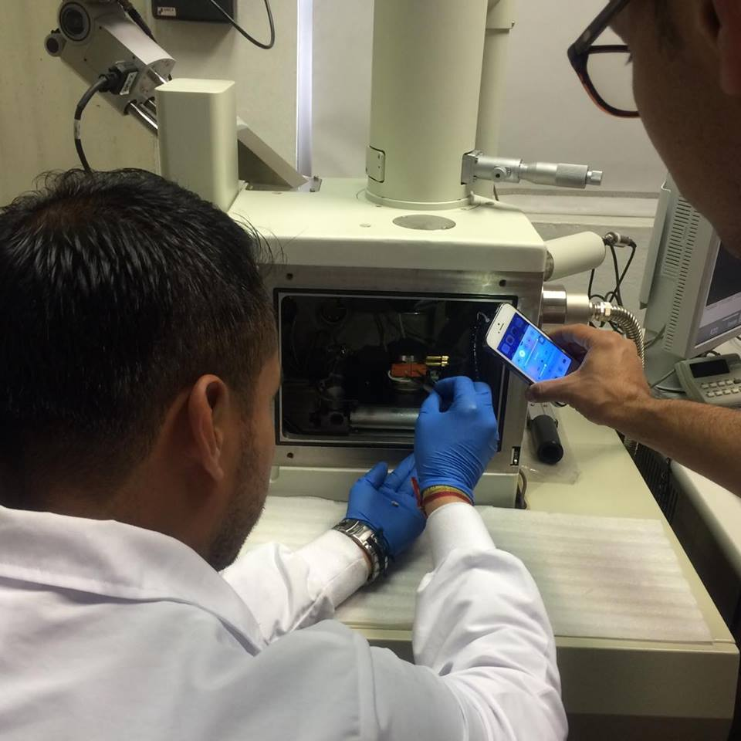
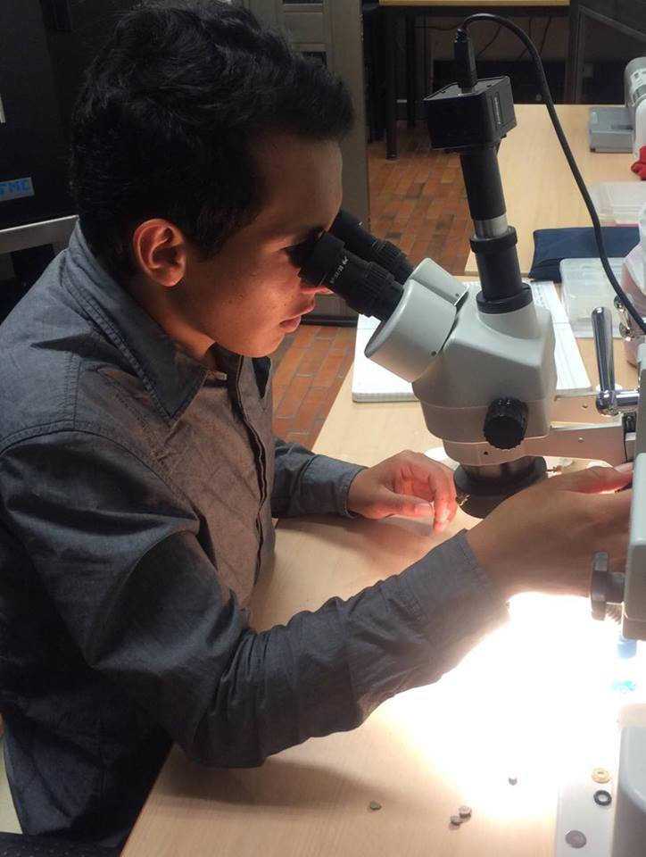
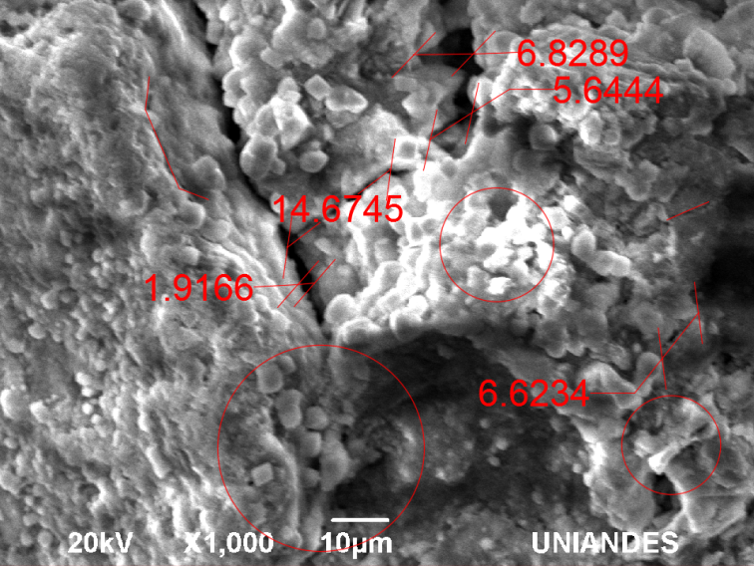
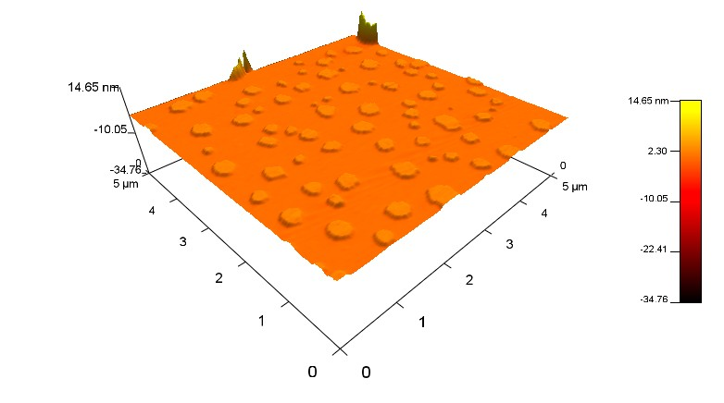
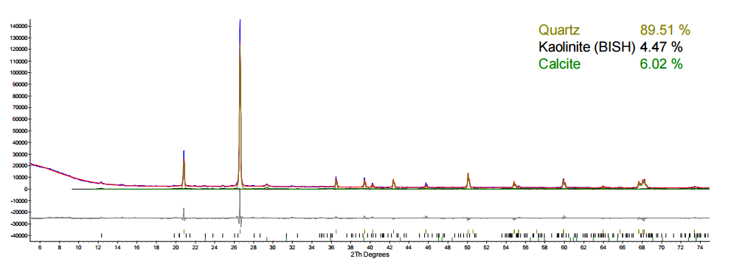
Imagen MEB
Imagen AFM
Imagen XRD

Slide 7
- Eventos internacionales:
- Experimental study of the microestructural and minealogical behavior of concrete manufactured in Colombia exposed to high temperatures, claims valuation methodology. XV SBPMat realizado en Campinas - Brasil. 25-29 de septiembre de 2016.
- Physico-chemical and mineralogical characterization of fiber cement materials for construction industriy in Colombia. XV SBPMat realizado en Campinas - Brasil. 25-29 de septiembre de 2016.
- Preliminary study of physical and electrokinetic parameters on kaolins processing. XXIII International Material Research Congress. Cancún - Mexico. Agosto 17 al 21 de 2014.
- Mechanical and surface anisotropic study of Colombian kaolins menerals using theoretical and AFM techniques. XXIII International Material Research Congress. Cancún - Mexico. Agosto 17 al 21 de 2014.
- Identification of environmental and social risk factors from exposure to asbestos in the comumunity: Physico chemical and mineralogical characterization of fiber cement materials in Colombia. Ponenete en el encuentro XIV SBPMat realizado en Rio de Janeiro - Brasil del 27 de septiembre al 01 de octubre de 2015.
- Shallow seismic applications in the study of soils and study methodology of data processing for imaging. Ponente en el encuentro XIV SBPMat realizado en Rio de Janeiro - Brasil del 27 de septiembre al 01 de octubre de 2015
- Physico - Chemical anisotropic study of Kaolin Minerals Surfaces trought AFM Techniques. XII Brazilian MRS Meeting: Campos do Jordao-SP - Brasil. Septiembre 29 a Octubre 3 de 2013.
- Estudio de los parámetros físicos y electroquímicos en el procesamiento de caolines. 13 Congreso Internacional en Ciencia y Tecnología de Metalurgia y Materiales. Puerto Iguazú - Argentina. 20-23 de agosto de 2013.
ITC España

Slide 8
Red Meteorológica Uniminuto
Que es?
Objetivos:
Desarrollar proyectos de investigación en el área de los recursos hídricos y medio ambiente
Promover la investigación académica desde los semilleros de investigación del programa de ingeniería civil y la Facultad de Ingeniería.
Inclusión de otras disciplinas en el desarrollos de nuevas tecnologías para uso de la red.
Desarrollo de proyectos con enfoque social urbano y rural
Ser un referente institucional en el estudio del Clima que aporte a la prevención del riesgo y mitigación

Slide 9
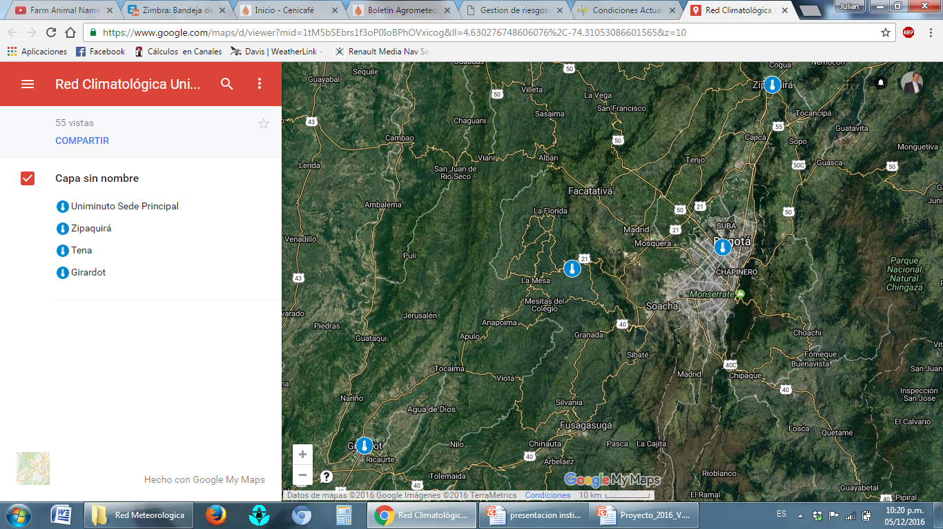
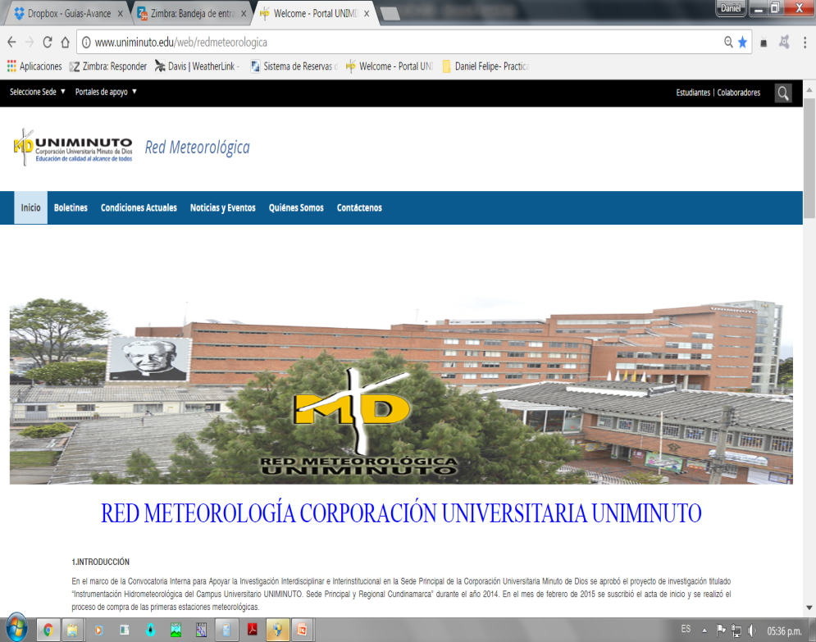
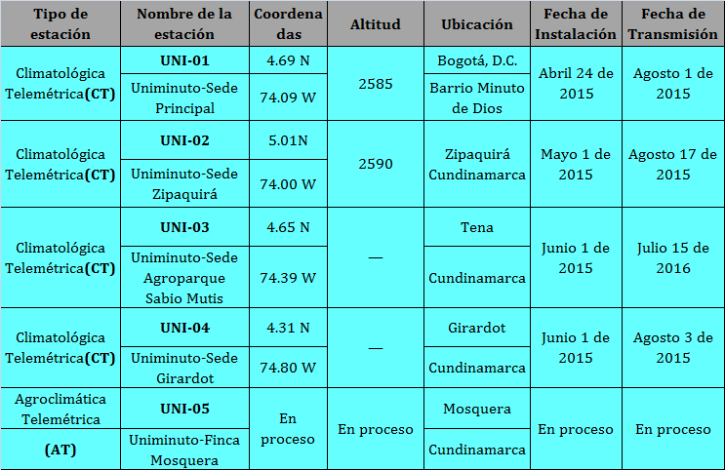
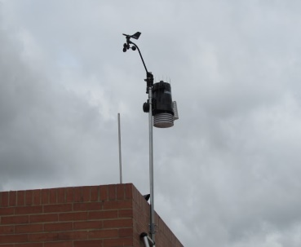

Plataforma web
http://www.uniminuto.edu/web/redmeteorologica
Estaciones Instaladas
Boletines
Meteorológicos

Slide 10
Alianzas de Trabajo Interinstitucional
Centro de investigación del Café CENICAFE
Red Hidrometeorologica para la Gestión del Riesgo en Manizales
Red Agroclimática de la Federación Nacional de Arroceros FEDEARROZ
Instituto de Hidrología, Meteorología y Estudios Ambientales IDEAM
Red Hidrometeorologica de Risaralda
Proyectos Actuales y futuros
Estudio de Viabilidad en la Implementación de Energías Alternativas en la Sede Principal, CERES Zipaquira, Girardot y Agroparque Sabio Mutis
Caracterización del Clima del área de cobertura de cada una de las estaciones instaladas para la gestión del riesgo producto de fenómenos naturales y antropicos
Desarrollo de una base de datos fuerte para el procesamiento y análisis de información y series de tiempo de cada estación (ingeniería de sistemas).
Desarrollo de nuevos instrumentos para la medición y registro de otras variables con el fin de implementar estaciones hidrometeorologica para el monitoreo de ríos caso de estudio canal Salitre (ingeniería electrónica)
Instalación de la quinta estación automática en la Granja Mosquera, trabajo en conjunto con el programa de Ingeniería Agroecológica

Slide 11
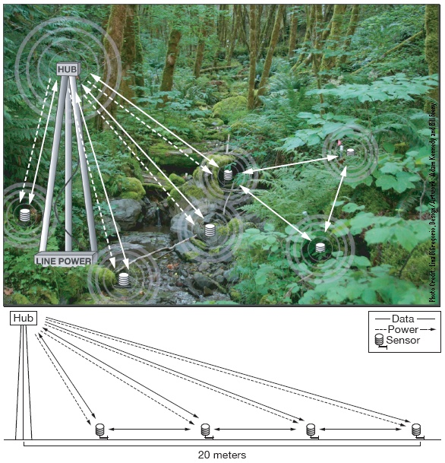
Proyecto Redes de Sensores – Alertas Tempranas
Ing. María Fernanda Chaparro
Ing. Fernando Álvarez

Slide 12
Generalidades de las WSN
Base de datos y sistema de pronóstico
Las redes de sensores inalámbricos son sistemas distribuidos, construidos con dispositivos autónomos y cooperativos, conocidos como nodos sensores, los cuales poseen recursos de cómputo, comunicación, almacenamiento de datos y recursos energéticos limitados, que permiten el sensado espacial de una o más variables.
Red Celular

Slide 13
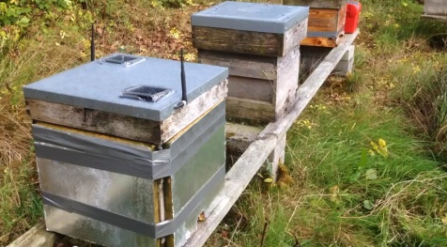
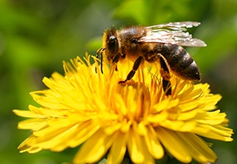
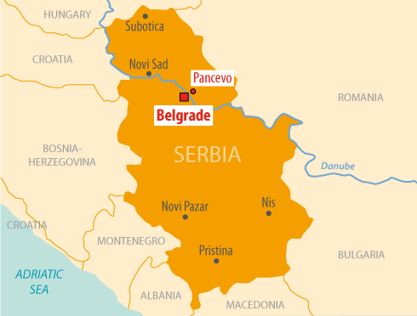
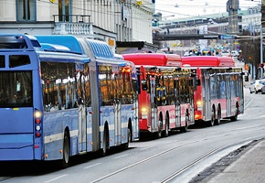
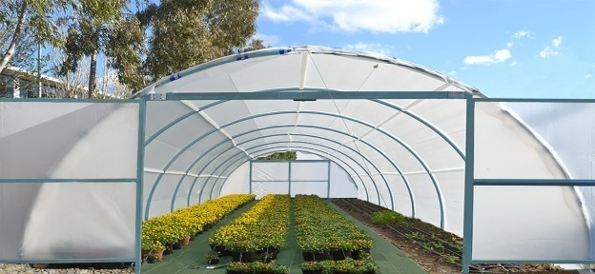
Recomendaciones y perspectivas de aplicación
Smart Beehives: Premiado en el IEEE/IBM Smart Planet Challenge 2014.
- Estado de colmenas por medio del monitoreo de variables como polución del aire, contaminantes, temperatura, humedad.
Ekobus (monitoreo de transporte público(Belgrado – Serbia):
Calidad del aire (polución)
Estado en tiempo real de rutas de transporte
Flores en la Mesa: Empresa dedicada a producción de flores comestibles (totalmente orgánicas – consumo humano).
- Monitoreo de temperatura, humedad, radiación solar, pH, para control de irrigación.
http://www.libelium.com/case-studies/

Slide 14
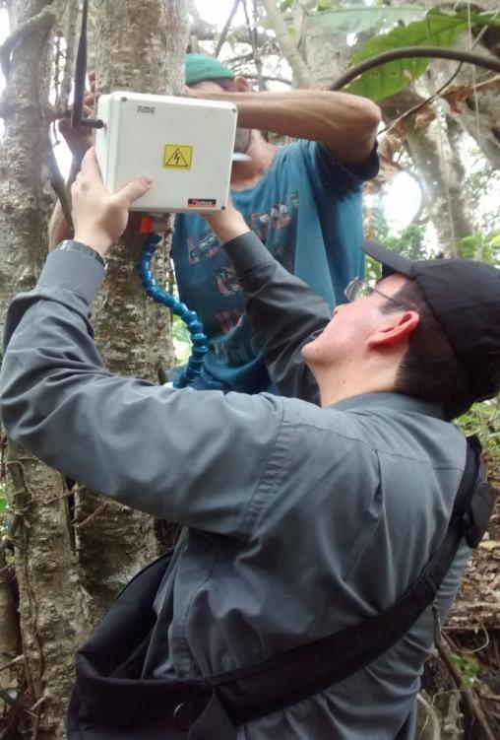
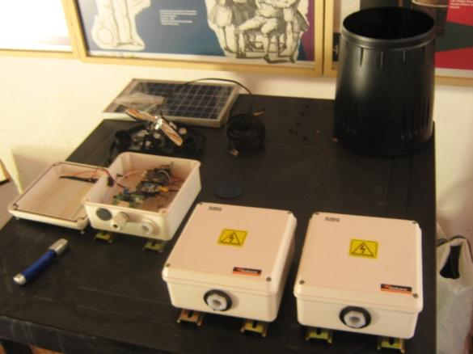
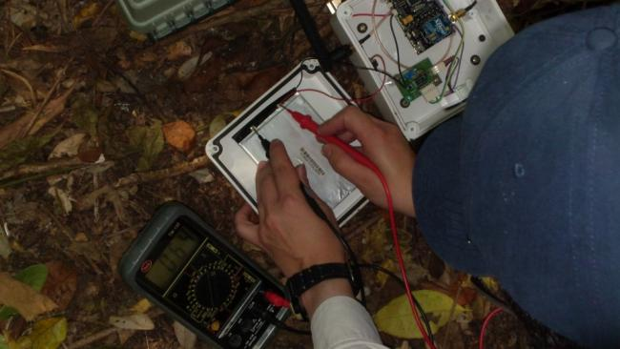
Caso de ampliación de la red de sensores en el Agroparque Sabio Mutis
Primera versión de la red de sensores instalada

Slide 15

Taller de robótica competitiva
Ing. Nobel castellanos

Slide 16
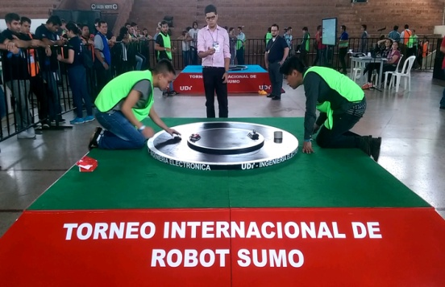
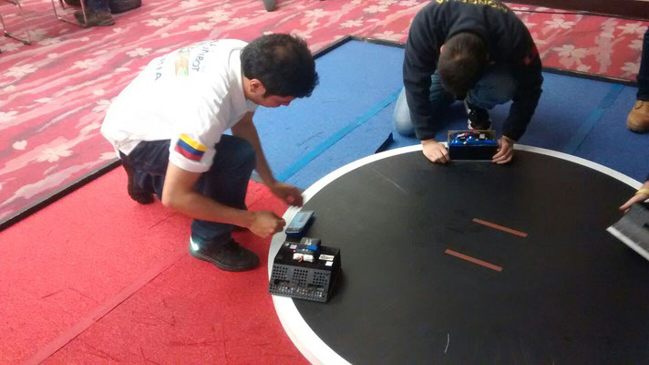
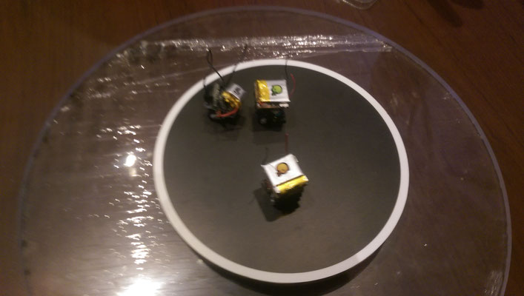
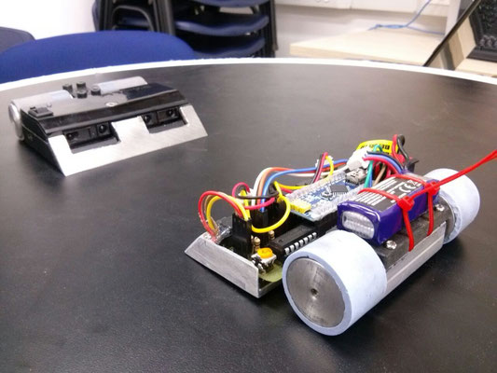
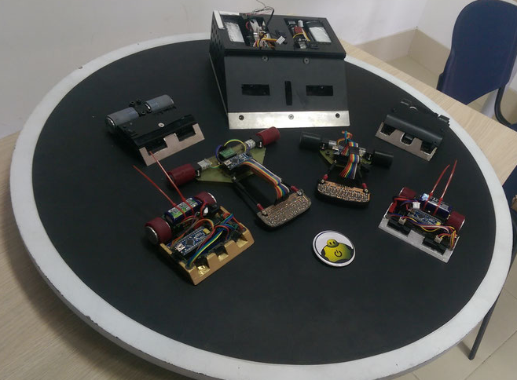
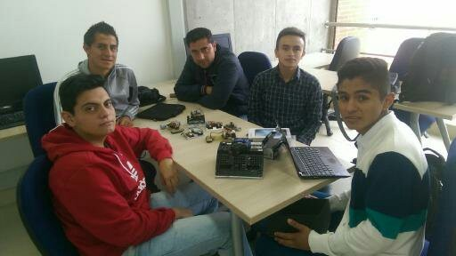
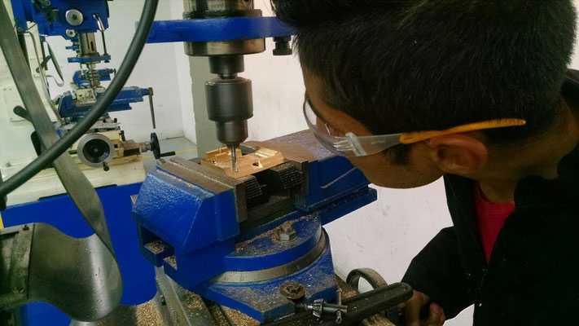
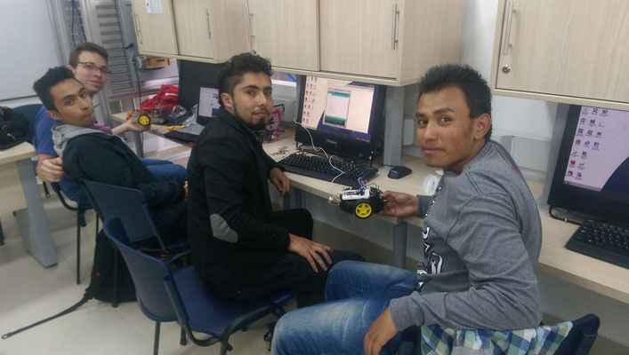
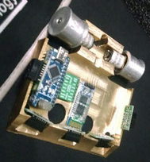
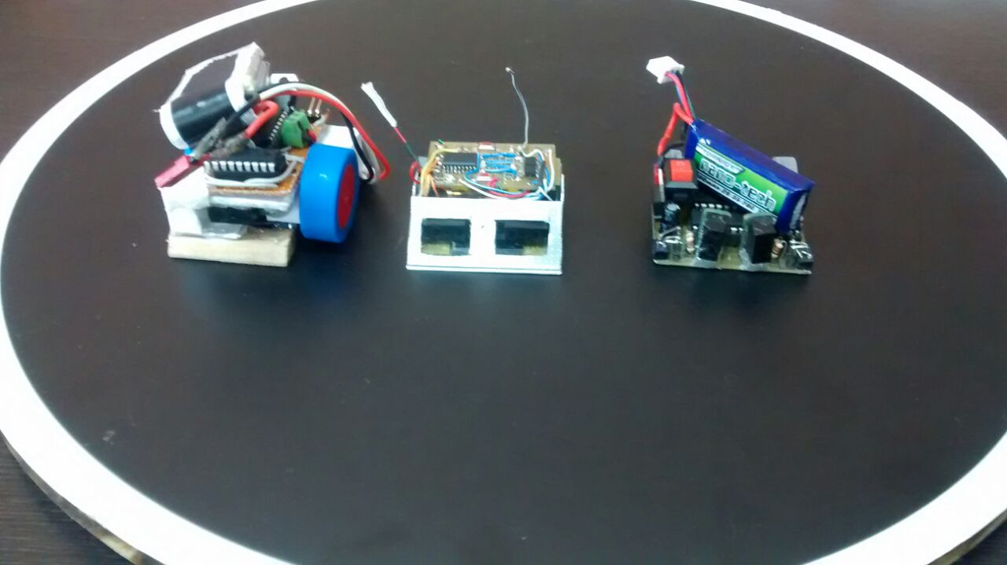
http://robotica-competitiva.jimdo.com/

Slide 17
Nº | Eventos que el taller ha participado en el 2016 | Lugares alcanzados | Modalidad Robot
1 | Runibot 2016 El iii mega torneo se llevará a cabo en la universidad católica de Colombia | Semifinales Velocista Semifinales Velocista | Velocista Mini sumo
2 | V torneo de robótica Escuela tecnológica de la universidad de la salle | 1 puesto 1 puesto 2 puesto 3 puesto | Mini sumo Velocista Velocista Mini sumo
3 | Expocom 2016 Escuela de telecomunicaciones | 1 puesto 1 puesto 1 puesto 2 puesto | Sumo Mini sumo Velocista Velocista
4 | Ecibot 2016 Escuela colombiana de ingenieria julio garavito | 5 puesto Primero ronda | Mini sumo Velocista
5 | II encuentro internacional de robótica universidad UDI | 5 puesto 8 puesto | Mini sumo Mini sumo
6 | Robomatrix 2016 Universidad minuto de dios | 2 puesto 1 puesto 2 puesto | Sumo Nano sumo Micro sumo
7 | Unrobot 2016 Universidad nacional de Colombia | 2 puesto 6 puesto | Velocista Sumo
8 | I concurso de robótica Universidad uniagraria | 1 puesto | Micro Sumo

Slide 18
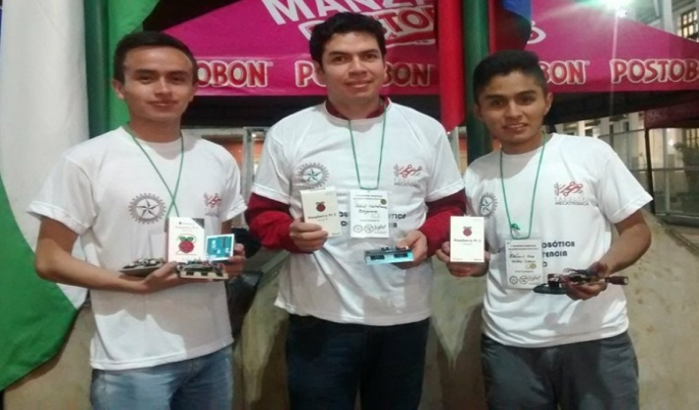
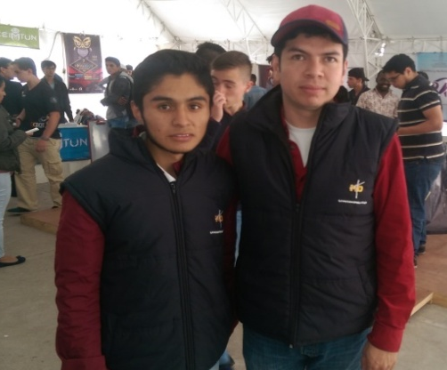
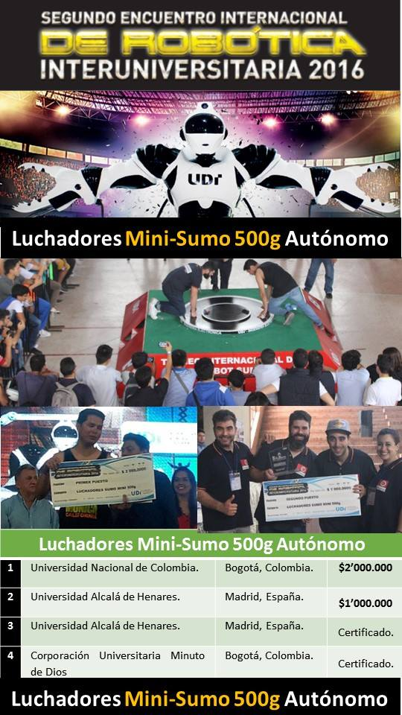
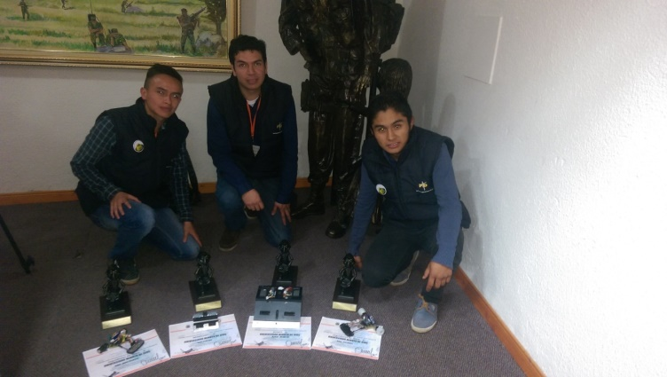
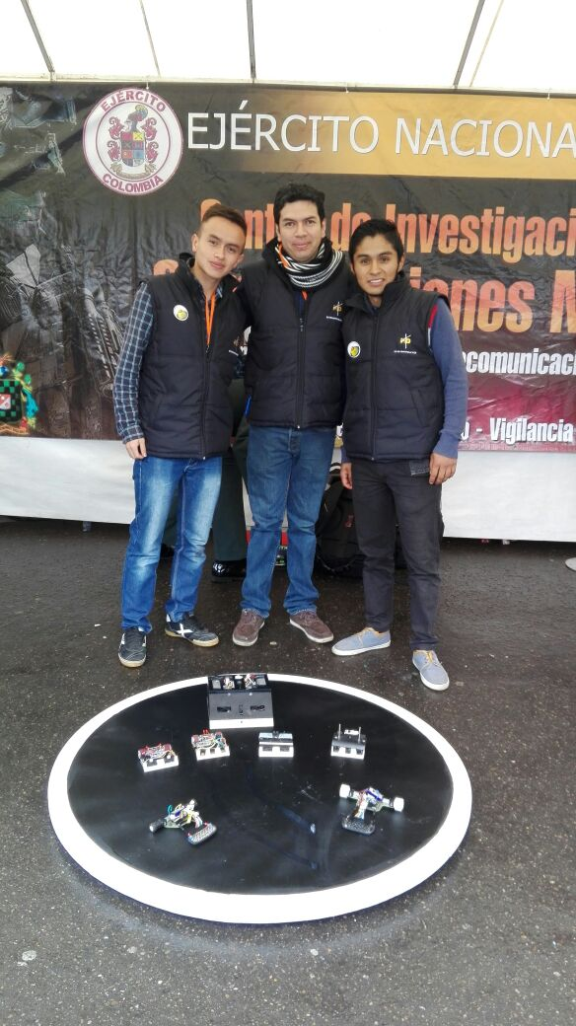
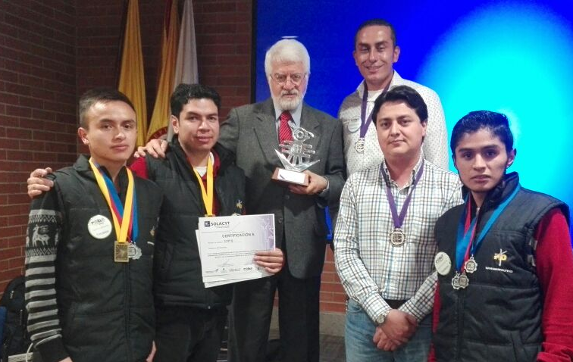

http://robotica-competitiva.jimdo.com/

Slide 19
Desarrollos Propios
Ing. Nobel castellanos

Slide 20






Slide 21






Slide 22




Slide 23
Proyecto Piezoeléctrico
Ing. Nobel Castellanos
Ing. Fernando Álvarez

Slide 24





Generación de energía
PASO 2: CONSOLIDACIÓN (PRENSADO)
PASO 3: HORNEADO (Calcinación + sinterización)
PASO 1: MEZCLADO

Slide 25



POST-PROCESO, ELECTRODOS
CERÁMICA SINTERIZADA
PARAMETRIZACION

Slide 26






PARQUEADERO UNIMINUTO
TAPETE PIEZOELÉCTRICO

Slide 27
Desarrollos Propios
Ing. Fernando Álvarez

Slide 28




Recolector híbrido de energía
Permite la recolección de energías
alternativas de más de una fuente
(Primera versión: energía fotovoltáica + TEG)

Slide 29

Ferduino
Plataforma de desarrollo orientada a pruebas de IC’s
Base para prueba de integrados
Fuentes de alimentación
Microcontrolador: 8 bits, 20 MHZ
Interfaz (Pantalla, leds, pulsadores)

Slide 30
Diseño y Construcción de Prototipos
SEMILLERO: Producción y uso de las energías renovables y alternativas en los procesos industriales-DIPIERA
Programa de Ingeniería Industrial

Slide 31



Purificador de aguas lluvias empleando radiación ultravioleta
Térmico solar para la pasteurización de aguas lluvias
Aerogenerador tipo ventury para la producción de energía eléctrica

Slide 32



Electrocoagulador solar para el tratamiento de aguas residuales industriales
Aerogenerador
vibracional por inducción magnética

Slide 33
Semillero Agrónica
Lider: Edgar Alirio Aguirre Buenaventura
Profesor Programa Tecnología en electrónica

Slide 34
Proyecto de grado finalizado
PROTOTIPO DE SISTEMA DE MONITOREO Y CONTROL PARA UN CULTIVO DE HORTALIZAS POR NUTRIENT FILM TECHNIC
Objetivo:
Implementar un prototipo de sistema de monitoreo y control electrónico para un cultivo hidropónico NFT de hortalizas.
Proyectos de grado en desarrollo
RED DE SENSORES INALÁMBRICOS PARA EL MONITOREO DE VARIABLES AGROECOLÓGICAS EN CULTIVOS BAJO INVERNADERO
Objetivo: Implementar una red inalámbrica de monitoreo de variables agroecológicas (edafoclimáticas) para ambientes controlados-invernaderos.
DESARROLLO E IMPLEMENTACIÓN DE UN CULTIVO ACUAPÓNICO PARA HOGARES
Objetivo: Desarrollar un sistema de producción de plantas y peces para pequeños espacios por medio del prototipo de un cultivo acuapónico automatizado para la cría de peces y cultivo de hortalizas.

Slide 35
Proyectos de grado en formulación
Prototipo de sistema de riego aeropónico automatizado de hortalizas
Diseño e implementación de un prototipo de sistema de riego aeropónico automatizado que permita evaluar el rendimiento en la obtención de dos variedades de hortalizas en los laboratorios del parque científico de innovación de social de UNIMINUTO
Cortadora de plástico industrial
Desarrollar e implementar una cortadora automática de plástico con materiales reciclables para disminuir el riesgo de accidentes en el corte de plástico en la empresa residuos industriales Jaramillo en la ciudad de Bogotá.
Robot cultivador

Slide 36
Desarrollo de bancos de trabajo orientados a la educación virtual haciendo uso de instrumentación remota
Tecnología en electrónica
Semillero en instrumentación (SEMIT)
Msc. Ing. Óscar Espejo Mojica

Slide 37

Introducción
Problema:
Dos de las ideas findamentales de la educación virtual son:
Flexibilidad de espacio
Flexibilidad de tiempo
Sin embargo, para carreras con prácticas de laboratorio estas dos condiciones no se pueden cumplir
Solución propuesta:
Desarrollar bancos de trabajo accesibles por internet con el fin de que el estudiante no deba desplazarse al campus universitario y pueda desarrolar las prácticas en cualquier momento
Acceso por medios computacionales vía internet
Bancos de trabajo ubicados en la institución

Slide 38




Desarrollo de la solución
Elementos reconfigurables
Entrada de Energía
Control y comunicaciones
Prácticas de laboratorio que se van desarrollando desde internet, interactuando con los instrumentos virtuales y reconfigurando el banco remotamente
Instrumentos Virtuales conectados a intrumentos remotos lo más parecido a los reales para instruír en su uso.

Slide 39


RECORRIDO VIRTUAL
GIDU
REALIDAD VIRTUAL
José David López García
Álvaro Gutiérrez Rodríguez
ESCUELA DE INGENIERÍA SOCIAL
UNIMINUTO SEDE PRINCIPAL BOGOTÁ

Slide 40


RECORRIDO VIRTUAL

Slide 41



Slide 42



Slide 43

Educación 3D

Slide 44

E-Genesis – El generador de sistemas
Software que hace Software
Manuel Dávila Sguerra

Slide 45



E-Genesis – El generador de sistemas
Software que hace Software
Manuel Dávila Sguerra

